Slide 1




2025沪粤版物理八年级下册
第八章 压强
8.2.1液体内部压强的特点
授课教师：********
班 级：********
时 间：********

Slide 2
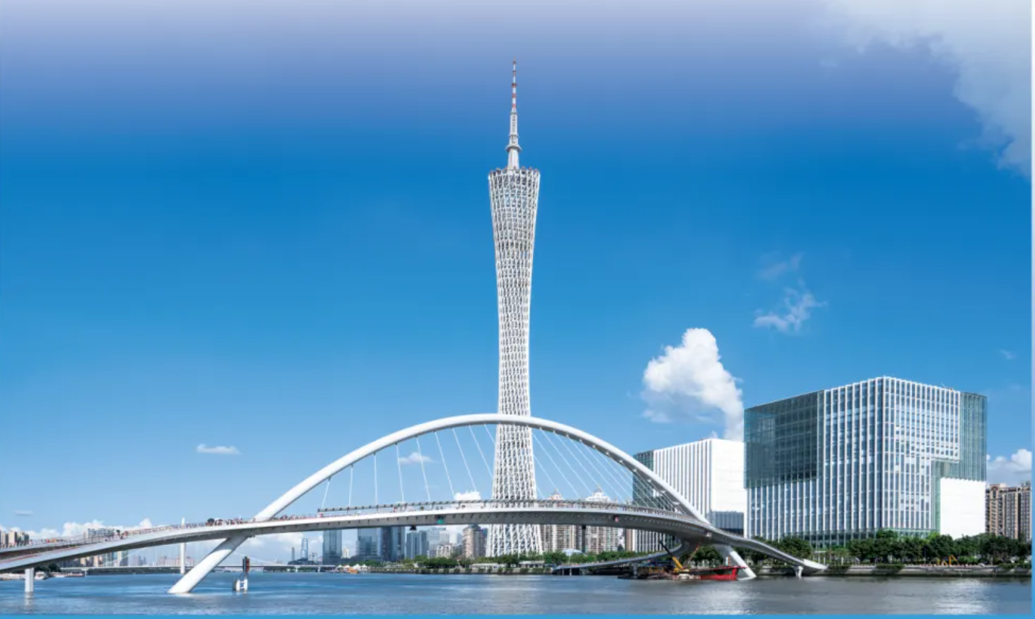

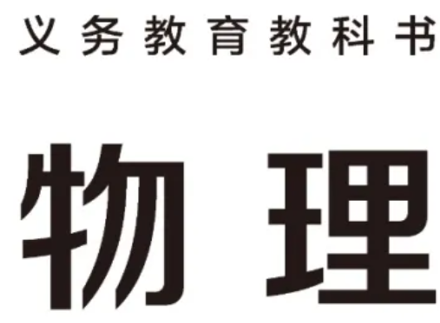

压强的概念、公式及应用，增大和减小压强的方法。​
压强上述实验结论的基础上，引入压强的概念，压强是表示压力作用效果的物理量。给出压强的定义、计算公式
​
p=
S
F
​
（其中
​
p
表示压强，
​
F
表示压力，
​
S
表示受力面积）和单位（帕斯卡，简称帕，符号
​
Pa
），并讲解 1Pa 的物理意义。​
压强的计算与应用：通过例题，让学生学会运用压强公式进行计算，强调解题的步骤和注意事项。同时，引导学生分析生活中增大和减小压强的实例，如书包带做得较宽、刀刃磨得很锋利等，加深学生对压强知识的理解。​
液体的压强（20 分钟）​
液体压强的存在：通过演示实验，如将底部蒙有橡皮膜的玻璃管插入水中，观察橡皮膜的形变情况，让学生认识到液体对容器底部有压强。再将侧壁开孔的玻璃管装满水，观察水从侧壁喷出的现象，说明液体对容器侧壁也有压强。​
探究液体压强的特点：组织学生进行实验探究，使用压强计探究液体内部压强的特点。让学生改变压强计探头在液体中的深度、方向以及液体的密度，观察 U 形管两侧液面的高度差，分析实验数据，得出液体压强的特点：液体内部向各个方向都有压强；在同一深度，液体向各个方向的压强相等；液体的压强随深度的增加而增大；不同液体的压强还跟液体的密度有关，在深度相同时，液体的密度越大，压强越大。​
液体压强公式的推导：引导学生运用前面所学的压强、密度、重力等知识，通过建立理想模型，推导液体压强的计算公式
​
p=ρgh
（其中
​
p
表示液体压强，
​
ρ
表示液体的密度，
​
g
是重力常数，
​
h
表示液体的深度）。讲解公式中各物理量的含义和单位，强调深度是指从液体某点到自由液面的垂直距离。​
连通器：介绍连通器的概念，通过实验演示连通器的原理，即连通器里装同种液体，当液体不流动时，各容器中的液面总保持相平。列举生活中常见的连通器，如茶壶、船闸等，分析其工作原理，让学生了解连通器在生活和生产中的广泛应用。​
大气压强（20 分钟）​
大气压强的存在：通过演示覆杯实验、马德堡半球实验等，让学生直观地感受大气压强的存在。引导学生思考生活中还有哪些现象可以证明大气压强的存在，如吸盘挂钩、吸管吸饮料等，激发学生的学习兴趣。​
大气压强的测量：介绍托里拆利实验的原理和过程，讲解如何通过测量玻璃管内外水银面的高度差来计算大气压强的大小。给出标准大气压的值为
​
1.013×10
5
Pa
，相当于 760mm 高水银柱产生的压强。同时，介绍其他测量大气压强的工具，如气压计。​
大气压强的变化：讲解大气压强随高度的增加而减小的规律，通过实例让学生了解这一规律在生活中的应用，如高山上气压低，水的沸点也低。此外，介绍天气变化对大气压强的影响。​
大气压强的应用：引导学生分析生活中利用大气压强工作的实例，如活塞式抽水机、离心式水泵等，加深学生对大气压强知识的理解和应用。​
（三）课堂小结（5 分钟）​
引导学生回顾本节课所学的主要内容，包括压强的概念、公式、增大和减小压强的方法，液体压强的特点、公式、连通器的原理，大气压强的存在、测量、变化规律及应用。​
强调重点知识和易错点，帮助学生梳理知识体系，加深对知识的理解和记忆。​质量。
学习目录
1
2
3
4
5
6
7
8
复习引入
新知讲解
典例讲解
新知讲解
课堂检测
变式训练
考试考法
小结梳理

Slide 3
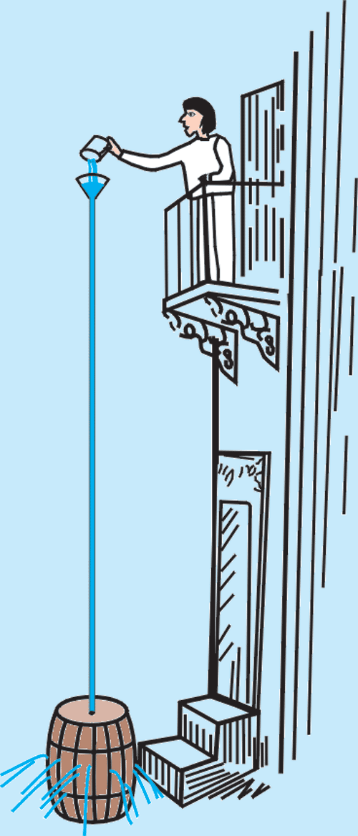
导入新课
令人惊奇的实验
帕斯卡在1648年表演了一个著名的实验：他用一个密闭的装满水的桶，在桶盖上插入一根细长的管子，从楼房的阳台上向细管子里灌水。结果只用了几杯水，就把桶压裂了，桶里的水就从裂缝中流了出来。

Slide 4
导入新课
学习目标
1.知道液体对器壁以及液体内部向各个方向都有压强；
2.通过实验探究活动，知道液体内部压强规律；
3.在实验探究活动中学会使用U形压强计；
4.利用液体压强公式进行计算。

Slide 5
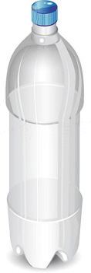
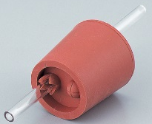
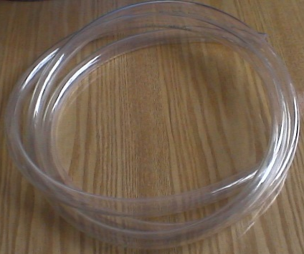
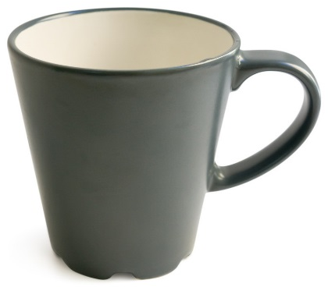
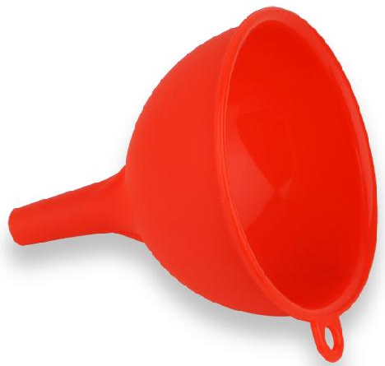
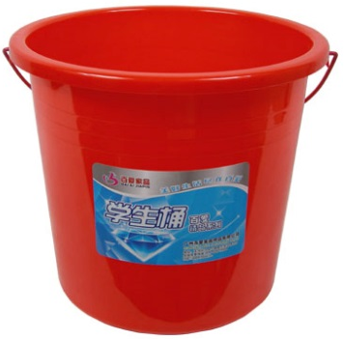
导入新课
活动1 模拟帕斯卡裂桶实验
想一想：饮料瓶壁上为什么要刻些细槽？管子应该长些还是短些？怎样保证瓶塞与瓶口之间的密封？
你在实验中观察到哪些现象？想到了哪些问题？

Slide 6
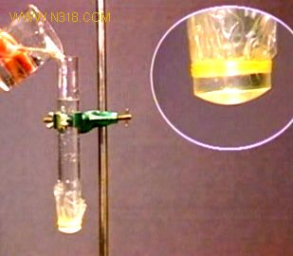
讲授新课
一
液体内部压强的特点
实验1
下面的薄膜突出说明什么？
液体受重力，对支撑它的容器底部有压强。

Slide 7
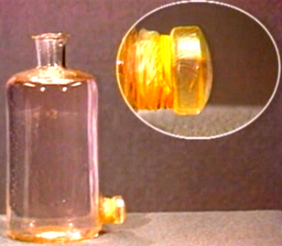
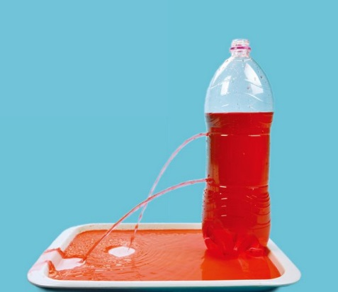
讲授新课
实验2
侧面的薄膜为什么突出？
液体由于具有流动性，因而对容器的侧壁有压强。

Slide 8
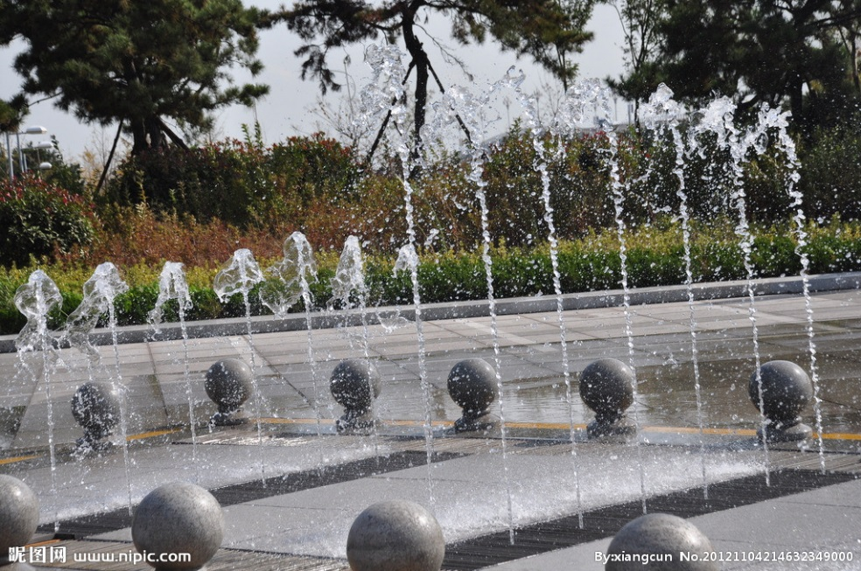
讲授新课
场景3
喷泉的形成
喷泉中的水柱能向上喷出，说明液体内部向上也有压强。
液体内部压强的大小有什么特点？

Slide 9
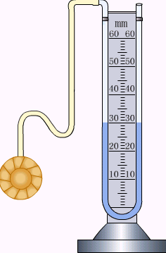
讲授新课
U形管
液体内部的压强有什么规律？
橡皮管
如何测量液体内部的压强大小？
探究液体内部压强的特点
橡皮膜
测量液体内部压强的仪器——U形压强计
探头

Slide 10
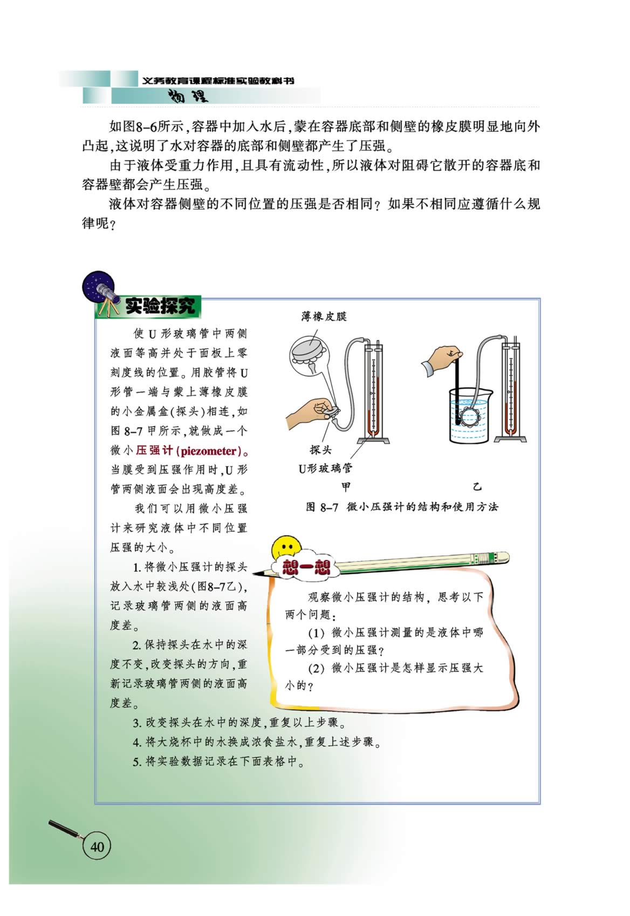
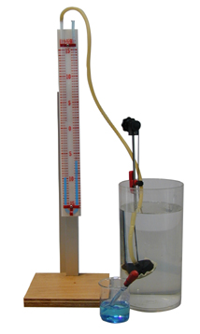
讲授新课
压强计的工作原理：
当探头上的橡皮膜受到压强时，U 形管两边液面出现高度差，两边的高度差表示压强的大小，压强越大，液面的高度差越大。
探头橡皮膜受压强→封闭气体被压缩→体积缩小→压强增大→U形管两边液面出现高度差（△h越大→P越大）

Slide 11
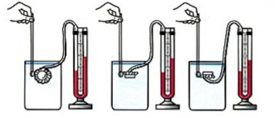
讲授新课
同种液体内部同一深度，向各个方向的压强都相等。
保持探头在水中的深度不变，改变探头的方向，看液体内部同一深度各个方向压强的关系。

Slide 12
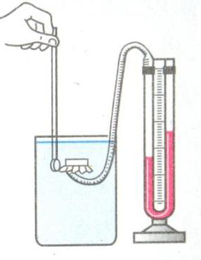
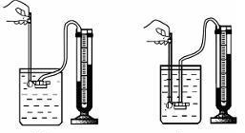
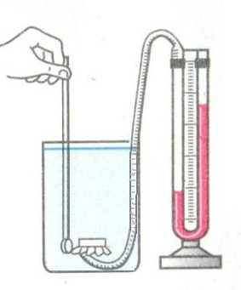
讲授新课
同种液体内部压强，深度越深，压强越大。
h： 研究点到自由液面的竖直距离。
增大探头在水中的深度，看看液体内部的压强与深度有什么关系。

Slide 13
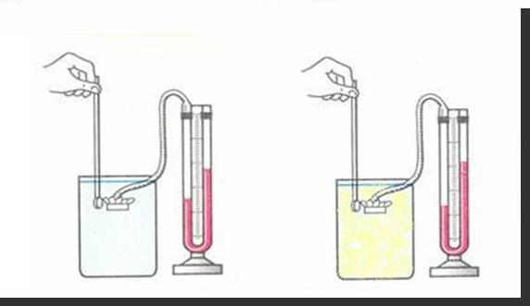
讲授新课
深度相同时，液体密度越大，液体内部压强越大。
换用不同液体，看看在深度相同时，液体内部的压强是否与液体的密度有关。

Slide 14
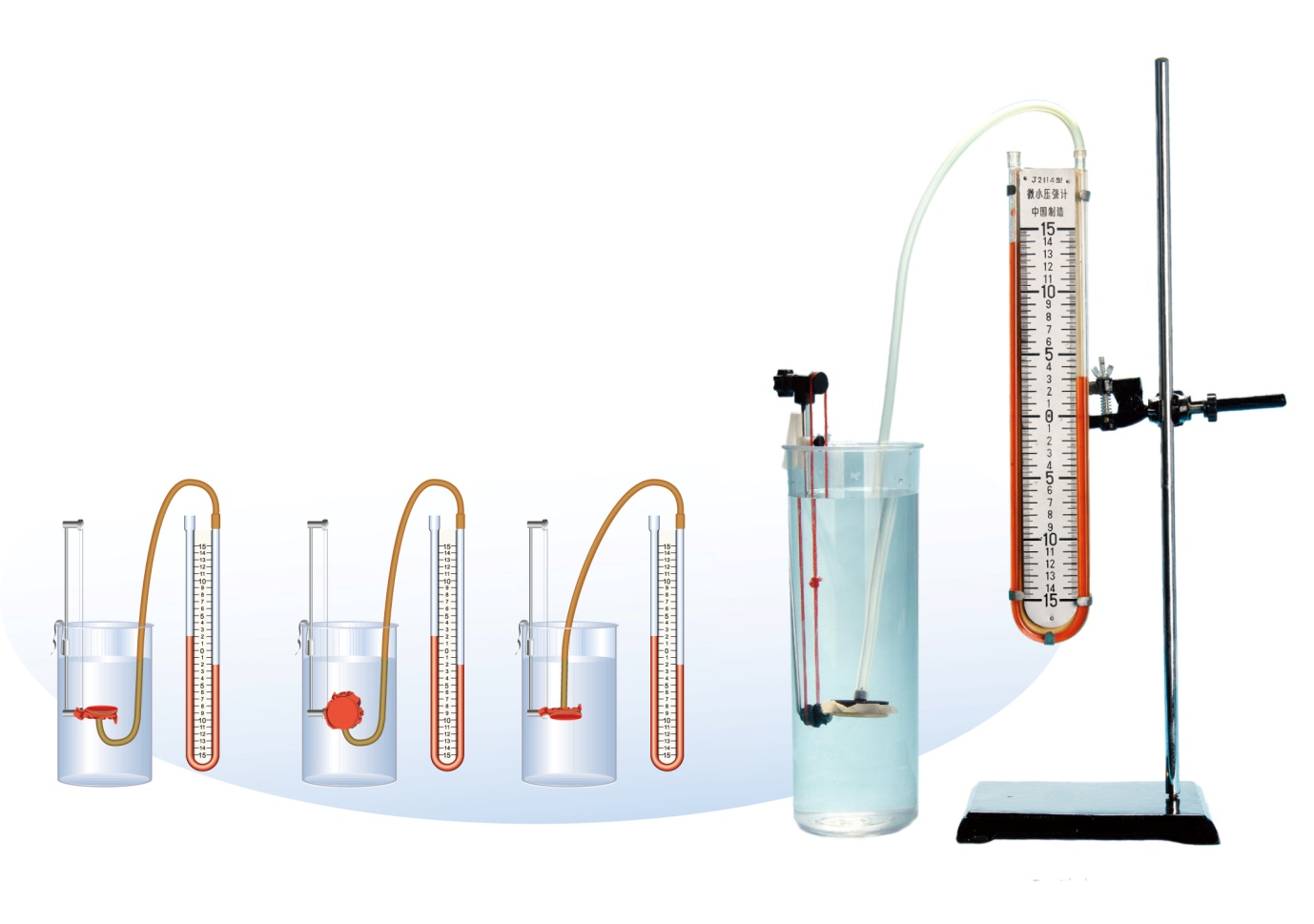
讲授新课
分析实验数据得出结论：
液体内部存在压强。
在液体内部的同一深度处，向各个方向的压强都相等。
深度越深，压强越大。
液体内部压强的大小还跟液体的密度有关，在
深度相同时，液体的密度越大，压强越大。

Slide 15
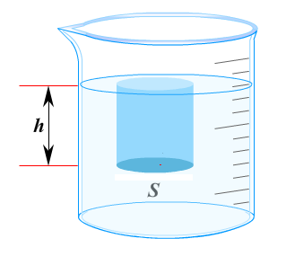
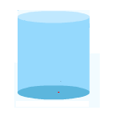
讲授新课
液体压强的大小的理论推导
S平面上方的液柱对平面的压力
平面受到的压强
h
ρ
S
因此，液面下深度为h处液体的压强为

Slide 16


讲授新课
千克／米³
p
ρ=
gh
p=ρgh
p
h=
米
ρg
帕斯卡
液体压强与液体密度、深度有关，与液体横截面积无关。

Slide 17
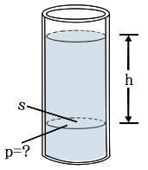
讲授新课
注意：如何理解深度
p=ρgh 中的 h 是指液体的深度，即所求液体压强液面到自由液面的高度。
h

Slide 18
讲授新课
判断 A点的深度？
A
h
h
A
h
A
h
A

Slide 19
讲授新课
例题：有人说，“设想你在7 km深的蛟龙号潜水器中把一只脚伸到外面的水里，海水对你脚背压力的大小相当于1 500个人所受的重力！”海水压力真有这么大吗？请通过估算加以说明。
因为是估算，海水密度取 ，g取
10 N/kg，脚背的面积近似取
解：
则7 km深处海水的压强为：

Slide 20
讲授新课
脚背受的压力
一个成年人的质量约为60 kg，所受重力
假设脚背所受压力的大小相当于n个成年人所受重力
利用公式 计算的时候，密度单位必须用kg/m³，深度的单位要用m。

Slide 21
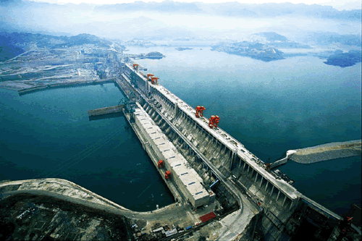
讲授新课
三峡大坝为什么修建得上窄下宽？
中国三峡大坝
因为液体的压强随深度增加而增大，所以修建水坝时，水坝的下部总要比上部修建得宽些，既增加坝体承受水压的能力，又加固了坝体。

Slide 22
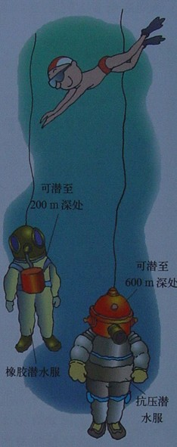
讲授新课
我们在电视或电影上经常会看到人潜入海中去观看美丽的海底世界，我们在电视上看到海水下面各种新奇的景色的同时，也看到在不同深度的潜水员穿着不同的潜水服，为什么呢？
因为液体的压强随深度增加而增大，所以潜水员在深水中工作要采用特殊的防护装备，以防胸腔被海水压坏。

Slide 23
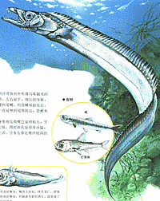
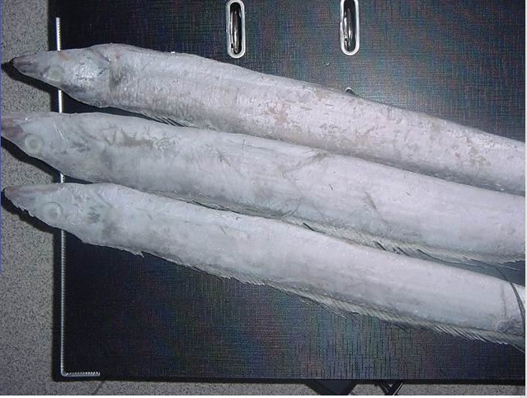
讲授新课
带鱼生活在深海中。为什么我们在鱼市上看不到活带鱼？

Slide 24
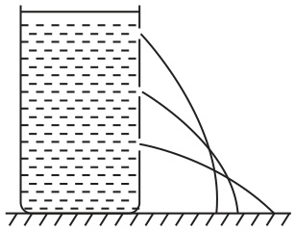
知识点1 液体的压强
重力
1.液体压强产生的原因是液体受到______，
且液体具有________。如图所示，液体从
容器侧壁孔中喷出，说明液体对______有
压强；喷泉的水柱向上喷出，说明液体内
流动性
侧壁
上
流动
部向____有压强；由于液体具有______性，液体内向各个方
向都有压强。
返回

Slide 25
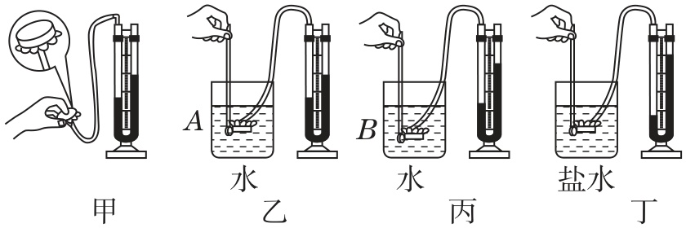
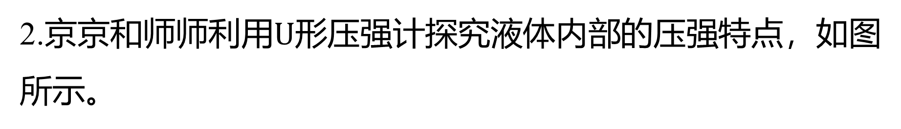
知识点2 探究液体内部压强的特点
2.京京和师师利用$U$ 形压强计探究液体内部的压强特点，如图
所示。

Slide 26
（1）京京认为装置中金属盒探头越大越好，你认为京京的
看法是______（填“正确”或“错误”）的。
错误

Slide 27
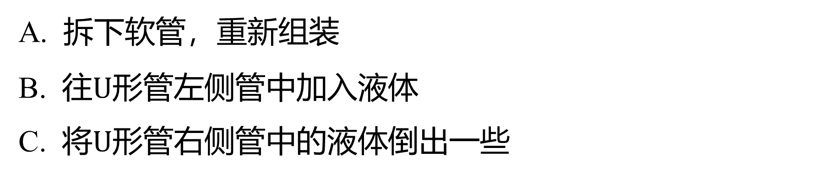
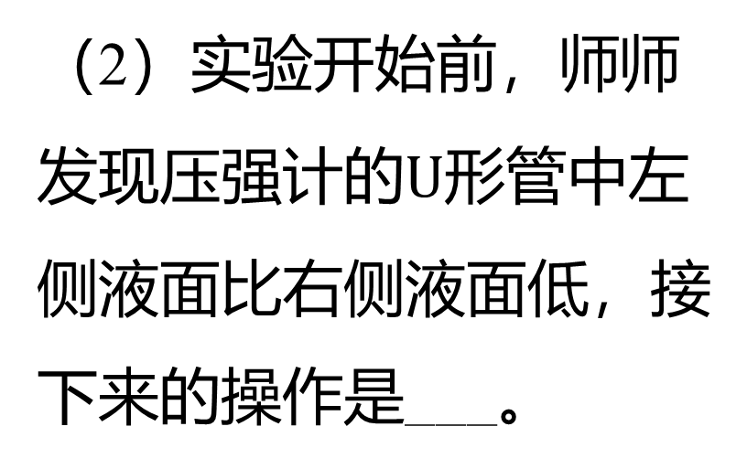
（2）实验开始前，师师
发现压强计的$U$ 形管中左
侧液面比右侧液面低，接
下来的操作是___。
A
A. 拆下软管，重新组装
B. 往$U$ 形管左侧管中加入液体
C. 将$U$ 形管右侧管中的液体倒出一些

Slide 28
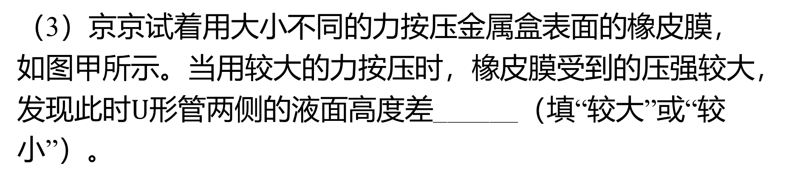
（3）京京试着用大小不同的力按压金属盒表面的橡皮膜，
如图甲所示。当用较大的力按压时，橡皮膜受到的压强较大，
发现此时$U$ 形管两侧的液面高度差______（填“较大”或“较
小”）。
较大

Slide 29
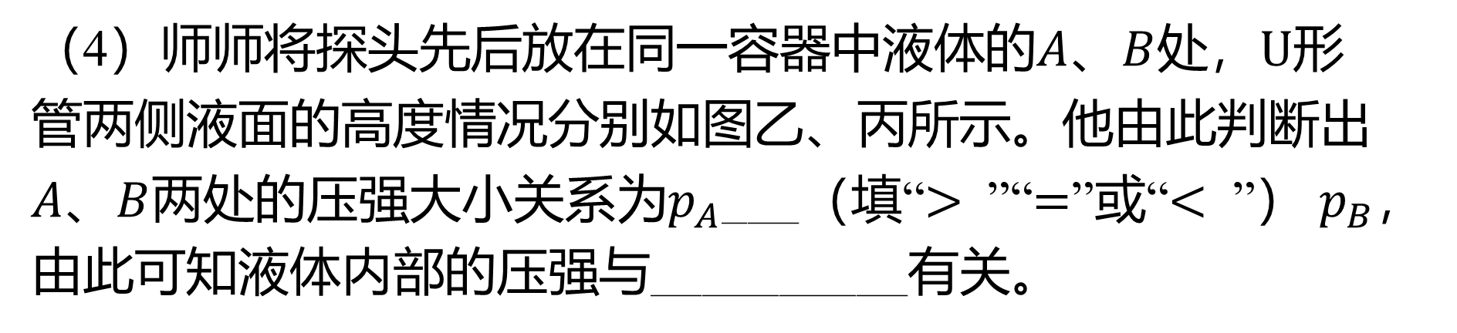

（4）师师将探头先后放在同一容器中液体的$A$、$B$处，$U$ 形
管两侧液面的高度情况分别如图乙、丙所示。他由此判断出
$A$、$B$两处的压强大小关系为$p_{A}$___（填“$>$ ”“$=$”或“$<$ ”）$p_{B}$ ，
由此可知液体内部的压强与__________有关。
$<$
液体深度

Slide 30
（5）比较图丙和图丁，可得出的结论是液体内部压强与液
体的______有关。
密度
返回

Slide 31
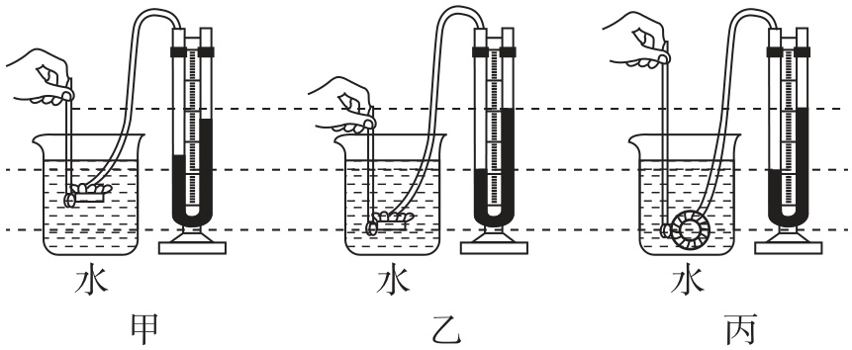
3.[2024·河南] 在“探究液体压强与哪些因素有关”时，同学们
根据生活经验，提出如下猜想：①可能与深度有关；②可能
与方向有关；③可能与液体密度有关。

Slide 32
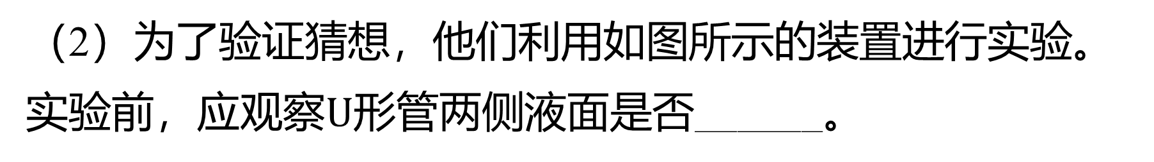
（1）请写出能支持猜想①的一
个生活现象：________________
___。
拦河大坝上窄下宽
（2）为了验证猜想，他们利用如图所示的装置进行实验。
实验前，应观察$U$ 形管两侧液面是否______。
相平
甲、乙
（3）比较图中________两次实验可得出液体压强与深度的
关系；比较乙、丙两次实验可得出：同种液体内部同一深度，
液体向各方向的压强______。
相等

Slide 33
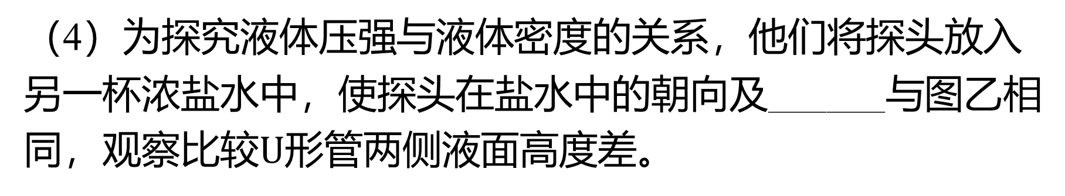
（4）为探究液体压强与液体密度的关系，他们将探头放入
另一杯浓盐水中，使探头在盐水中的朝向及______与图乙相
同，观察比较$U$ 形管两侧液面高度差。
深度

Slide 34
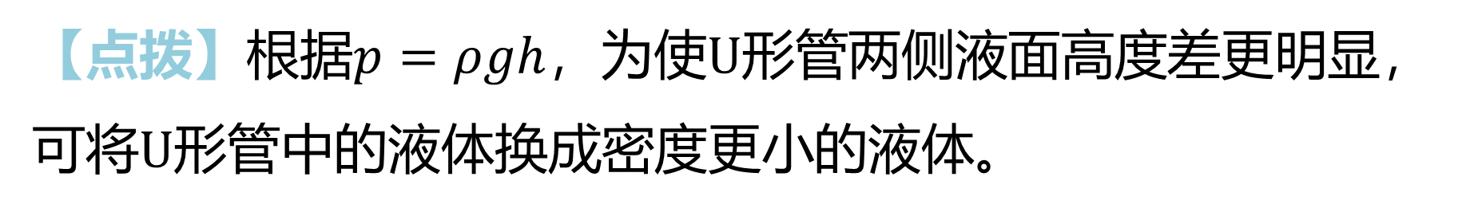
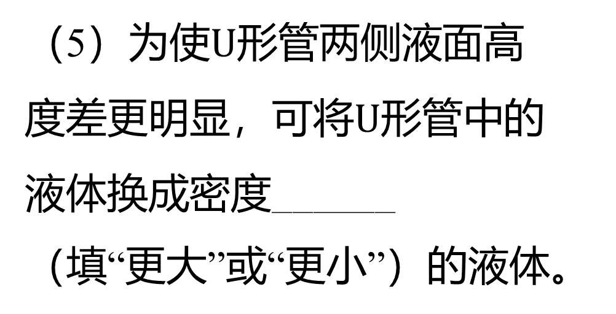
（5）为使$U$ 形管两侧液面高
度差更明显，可将$U$ 形管中的
液体换成密度______
（填“更大”或“更小”）的液体。
更小
【点拨】根据$p=ρgh$，为使$U$ 形管两侧液面高度差更明显，
可将$U$ 形管中的液体换成密度更小的液体。
返回

Slide 35
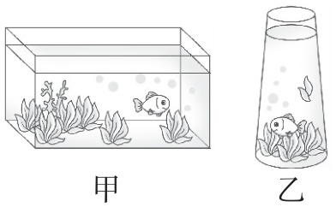
4. 甲、乙两个鱼缸里面各有一条大小相同的鱼，
两条鱼在水中争论不休。它们谁说得对呢？
( )
B
（第4题）
A. 甲说：我的鱼缸大、水多，所以我受到的压强大
B. 乙说：我上面的水深，所以我受到的压强大
C. 甲说：我这儿的水多，所以我受到的压力大
D. 乙说：别争了，咱俩受到的压强一样大

Slide 36
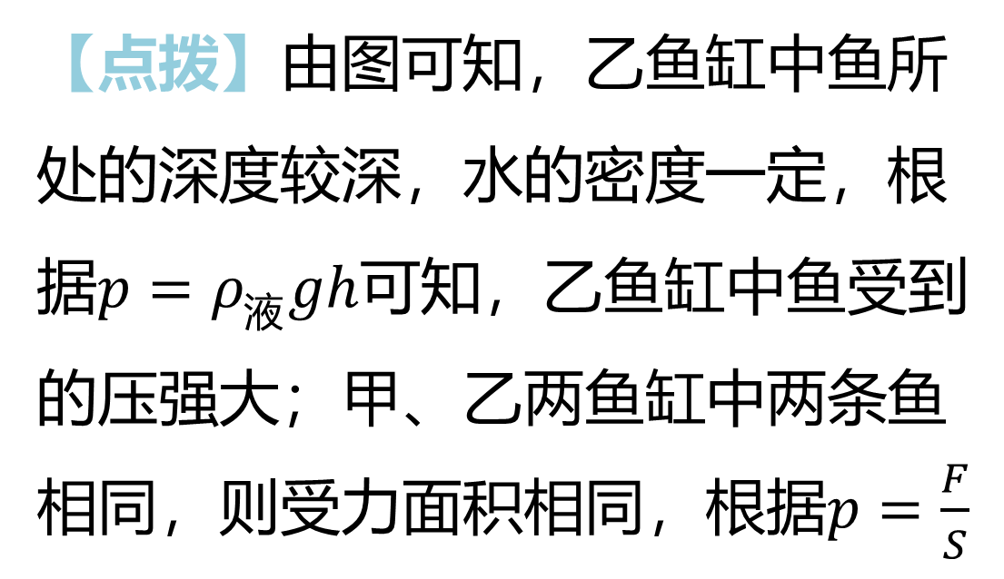
【点拨】由图可知，乙鱼缸中鱼所
处的深度较深，水的密度一定，根
据$p=ρ_{液}gh$ 可知，乙鱼缸中鱼受到
的压强大；甲、乙两鱼缸中两条鱼
相同，则受力面积相同，根据$p=\frac{F}{S}$
（第4题）
可知，乙鱼缸中鱼受到的压力大，故$ACD$ 错误，B正确。
返回

Slide 37
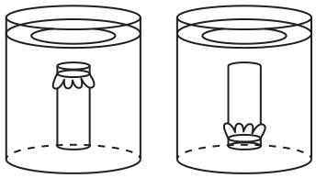
5. 一个空药瓶，瓶口扎上橡皮膜竖直地浸入水
中，一次瓶口朝上，一次瓶口朝下，两次药瓶
在水里的位置相同（如图所示），下列关于橡
皮膜的说法正确的是 ( )
（第5题）
D
A. 瓶口朝上时向内凹，瓶口朝下时向外凸，形变程度相同
B. 瓶口朝上时向内凹，瓶口朝下时向外凸，朝下时形变更多
C. 两次都向内凹，形变程度相同
D. 两次都向内凹，瓶口朝下时形变更多

Slide 38
课堂小结
液体朝各个方向都有压强
液体内部压强
的特点
在同一深度，液体向各个方向的压强都相等
液体压强的特点
深度越深，压强越大
液体内部压强跟液体的密度有关
液体压强大小的计算公式
p=ρgh

Slide 39


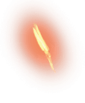
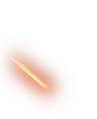











谢谢观看！

